Slide 1
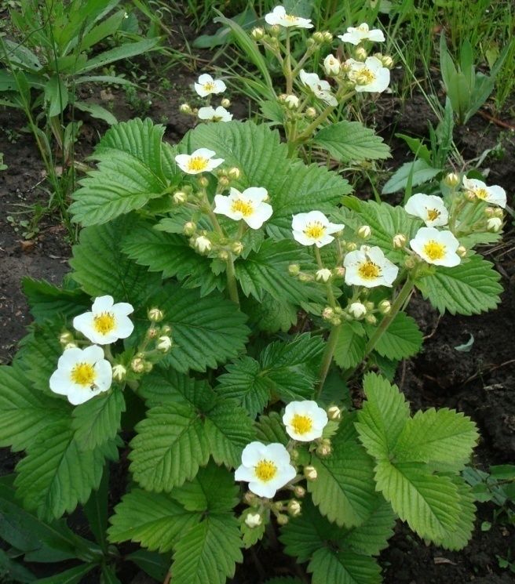
Создать адаптивные сорта земляники садовой (Fragaria ananasa x Duch.) с комплексом хозяйственно - ценными признаками применительно к условиям юго-запада ЦЧР

Slide 2
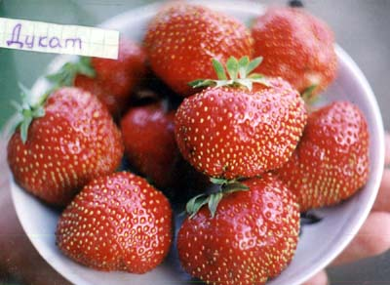
Научная новизна
Впервые в условиях ЦЧР проводится селекционно – генетическая оценка, созданной коллекции культиваров земляники по комплексу хозяйственно-ценных признаков.

Slide 3
Практическая значимость
на основе сравнительной хозяйственно-биологической оценки выявлены ценные сортообразцы важнейших селектируемых признаков: урожайности, высоких товарных и вкусовых качеств плодов, повышенного содержания биологически активных веществ, устойчивости к малинно – земляничному долгоносику.

Slide 4
Результаты исследований
Изучены вопросы феноритмики и сорта земляники в условиях ЦЧР разделены на группы по срокам созреванию. Что дает четкую картину применительно к производственной деятельности фермеров и ЛПХ.
Выделены урожайные сорта, с комплексом качеств на которые неблагоприятные условия области имеют наименьшее влияние.
Выделены сорта с наивысшими биохимическими показателями, такими как содержание сухих растворенных веществ, содержание витамина С и сахара.
В качестве источников ценных признаков для селекции выявлены сорта и гибриды: Боровицкая, Лорд, Торпеда, Сельва и Альфа, гибриды Г 1-2, Г 2-1, Г 1-1, Г 2-3.
Отобраны перспективные формы и внедрены для возделывания в фермерских хозяйствах Белгородской области и передачи в ГСИ (Г 2-1, Г 1-2, Г 2-3, Г 1-1).
Наиболее высокой рентабельностью производства в Белгородской области выделен сорт Избранница (85%) и сорта Марышка, Троицкая, Боровицкая с рентабельностью (66,7%).
Полученные результаты исследований могут быть основой для селекционеров в условиях юго-запада Среднерусской возвышенности, как в практической, так и научной деятельности. На основе проведенной работы рекомендованы сорта и гибриды земляники, перспективные как источники для селекции, производственного испытания и любительского садоводства, превосходящие по комплексу признаков районированные сорта.

